Slide 1


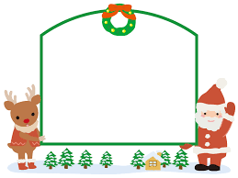
２０21年1２月 子育て支援センターはぐはぐだより
日 | 月 | 火 | 水 | 木 | 金 | 土
 |  |  | 1 | 2 | 3 | 4
 |  |  | 親子リトミック |  | よみきかせ会
 |  |  | (10:30～11:00） |  | (10:30～11:00）
5 | 6 | 7 | 8 | 9 | 10 | 11
 |  |  | 巡回相談日
 |  |  | (10:30～11:30）
 |  |  | 元気いっぱい！！
 | 身体測定 | 身体測定 | 身体測定 | 身体測定 | 身体測定 | 身体測定
12 | 13 | 14 | 15 | 16 | 17 | 18
クリスマス会
１部10:00～10:45 | 休館日 |  |  | よみきかせ会
２部11:00～11:45 |  |  |  | (10:30～11:00）
3部12:00～12:45
19 | 20 | 21 | 22 | 23 | 24 | 25
 |  | おもちゃの病院 |  |  | 元気いっぱい！！
 |  | (13:00～16:00）
26 | 27 | 28 | 29 | 30 | 31
 |  |  | 休館日 | 休館日 | 休館日
小中高校生の
つくってみよう
身体測定
はぐはぐオリジナルの
身体測定カードに
お子さんの成長記録を
書いてお渡しします。
クリスマス会で
手作りおもちゃを
行います♬
つくってみよう
クリスマス会で
手作りおもちゃを
行います♬
はぐはぐ・ウメスタ合同
クリスマス会
２０２１年１２月１２日(日)
10：00～10：45
11：00～11：45
・12：00～12：45
河辺市民センター 体育館
※２部入れ替え制・予約制・各部２０組(保護者２名まで)
いずれか１部のみのご参加をお願いいたします。
親子リトミック
リトミックの先生と
一緒に、親子で楽しく
歌ったり、音楽に
合わせて体を動かします。
※新型コロナウィルス感染予防の為、
中止になることもあります。
ご了承ください。
元気いっぱい‼
親子でできる簡単体操・
風船遊び・空気砲・
ペットボトルの手作り
おもちゃで遊びます♪
よみきかせ会
絵本や
大型絵本を
読みます‼
※感染状況により中止させていただく場合がございます。
詳細は、はぐはぐ・ウメスタまでご確認ください。

Slide 2




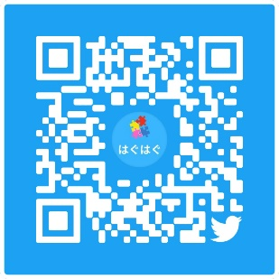
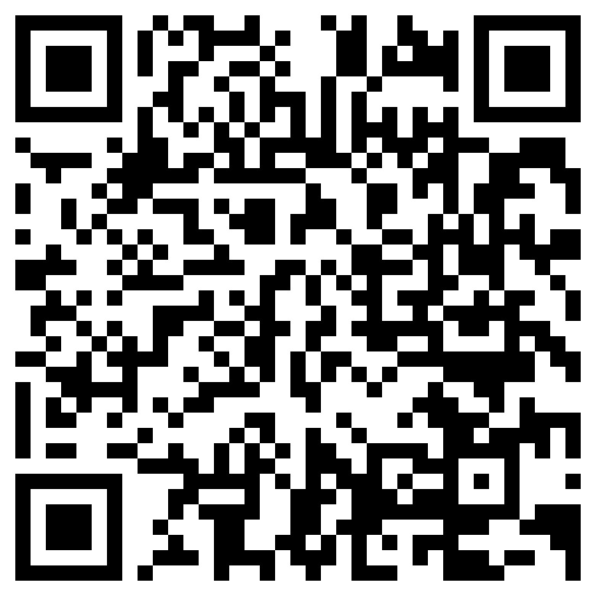
お知らせ
【利用時間】
①9:30～12:00 ※利用時間が変更になりました。
②13:00～16:00
乳幼児親子利用可能時間：月～金 終日
土・日 ①のみ
小学生以上利用可能時間：土・日 ②
【利用のお願い】
・ご利用日の前日より予約を受け付けてます。
・利用は予約優先となります。
・１枠15組までご利用できます。
・小学生・中学生・高校生の枠は15名まで利用ができます。
・３歳以上のお子さんと保護者の方はマスクの着用をお願いいたします。
・大人は２人までの利用となります。
・はぐはぐHP・来館・電話にて予約ができます。
最新情報は、青梅市のHP・はぐはぐのTwitterをご覧ください。
また、コロナの状況により人数などが変更の可能性があります。
・市内在住の方のみの利用となります。
・来館時には体調の確認をお願いいたします。
お誕生月に「バースデー
カード」をプレゼント
しています。
お気軽にスタッフに
お声がけください。
【Twitter】
はぐはぐの様子や
子育てに役立つ情報、
青梅市の情報などを
つぶやいています♪
【開館時間】
9：30～16：00
【休館日】
毎月第2月曜日(祝日の場合はその翌日)
年末年始(12/29～1/3)
【お知らせ】
大雪や台風などで、支援センターの
利用に支障があると、市が判断した場合、
休館となります。
市のHPでご確認ください。
青梅市子育て支援センターはぐはぐ
〒198-0024
青梅市新町2-21-9
TEL : 0428-31-1318
はぐはぐHPへのアクセス➡

